Slide 2
سند توسعه استان زنجان شهرستان زنجان
بخش قره پشتلو شهرستان زنجان
شرکت مهندسین مشاور یورت شهر سبلان
مرداد ماه 1399

Slide 3
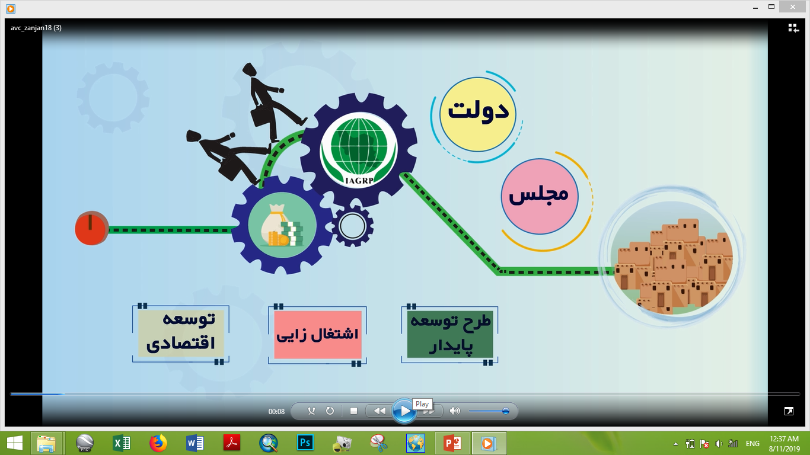
برنامه توسعه اقتصادی، اشتغالزایی و توسعه پایدار منظومه روستایی
برنامه توسعه اقتصادی، اشتغالزایی و طرح توسعه پایدار منظومه‌های روستایی، طرحی است که به منظور ایجاد اشتغال، توسعة یکپارچه، هماهنگ، فراگیر و پایدار سکونتگاههای روستایی از طریق انتظام فضایی منظومه در قالب شبکه های محلی و ناحیه ای و با تاکید بر روابط و پیوندهای روستایی-شهری تدوین شده است.
محتوای این طرح بر ترغیب حکمروایی محلی از طریق مشارکت مردمی و تقویت فعالیتها، روابط و مناسبات کارآمد اجتماعی-اقتصادی واحدهای سکونتگاهی منظومه، هم به لحاظ درونی و بین سکونتگاهی و هم از نظر برونی و بین منظومه ای تاکید می‌ورزد.

Slide 4
برنامه توسعه اقتصادی، اشتغالزایی و توسعه پایدار منظومه روستایی
اهداف طرح
هدف اصلی برنامه توسعه اقتصادی و اشتغالزایی و طرح توسعه پایدار منظومه های روستایی، پیشرفت و آبادانی روستاها مبتنی بر اصول برنامه‌ریزی فضایی توسعه پایداراست.
جایگاه طرح
براساس جزء 1 بند الف ماده 27 قانون برنامه پنجساله ششم جمهوری اسلامی ایران (مصوب 14/12/1395 مجلس شورای اسلامی)، برنامه توسعه اقتصادی و اشتغال زایی در راستای برنامه ریزی منطقه‌ای، تقویت اقتصاد روستایی و توسعه اقتصاد صادرات محور تعریف گردیده است. براین اساس «توسعه اقتصادی و اشتغال زایی روستاهای هدف برنامه» هدف عمده طرح های اشتغالزایی روستایی است.
طرح توسعة پایدار منظومه‌های روستایی بر اساس بند ح مادة 194 قانون برنامة پنجم توسعه، به پیشنهاد بنیاد مسکن انقلاب اسلامی، در چارچوب طرح توسعه و عمران (جامع) ناحیه‌ای یا سایر طرح‌های فرادست تهیه می‌گردد. این طرح به ‌لحاظ جایگاه، طرح فرادست طرح هادی روستایی و طرح‌های دیگر در سطح منظومه قلمداد می‌گردد.
ماهيت طرح
این طرح با توجه به ابعاد و جنبه‌های کالبدی- فضایی، فرهنگی- اجتماعی و اقتصادی- سیاسی، به شناخت ظرفیت‌های توسعة همة مراکز و کانون‌های سکونتی درون شبکه (در ارتباط با روابط درونی و برونی آنها) می‌پردازد،‌ دارای ماهیتی یکپارچه و فرابخشی است.

Slide 5
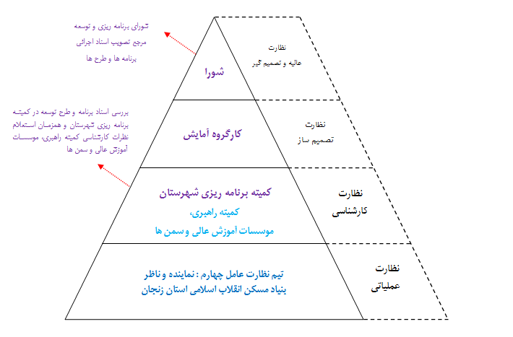
ساختار کلی نظارت بر مطالعات و اسناد برنامه و طرح توسعه

Slide 6
روش مطالعه و گرد آوری اطلاعات
طور کلی روش‌های گردآوری اطلاعات به دو طبقه تقسیم می‌شود: روش‌های کتابخانه‌ای، و روش‌های میدانی
با نگاهی به جدول 4 نوع ابزار برای گردآوردی اطلاعات کتابخانه‌ای و میدانی قابل تشخیص است. اسناد و مدارک، مشاهده، پرسشنامه و مصاحبه ابزارهای اصلی برای جمع آوری اطلاعات در طرح است.
منابع کتابخانه‌ای | منابع میدانی
کتاب‌های و مقاله‌های مرتبط طرح‌های فرادست استعلام از ادارات سایت‌های اینترنتی رسمی ادارات خبرگزاری‌های رسمی سرشماری‌های رسمی آمارنامه‌ها گزارش­های سازمان­های مرتبط لایه‌های اطلاعات جغرافیایی | بازدید میدانی از محل (مشاهده شخصی / تهیه تصویر) پرسشنامه‌های روستایی تشکیل کارگاه‌های مشارکتی (بحث‌های گروهی) مصاحبه‌های فردی

Slide 7
پارادایم‌های موثر بر برنامه ریزی فضایی و ارتباط با نظریه سیستم‌ها
نظریه | ارتباط با نظریه سیستم‌ها
راهبرد شبکه منطقه‌ای داگلاس | - پیوندهای روستایی – شهری و وابستگیهای متقابل مابین آنها، - ماهیت چند بخشی توسعه - خوشه‌هایی از سکونتگاههای مختلف - شبکه پیوندهای افقی بین مراکز زیست و فعالیت - هدف: دستیابی به الگوی متعادل توسعه فضایی
پویش ساختاری - کارکردی | پویش در داخل یک نظام / سیستم تعریف شده است و اصول اصلی نظریه سیستم‌ها کاملا مشهود است.
توسعه پایدار | عملکرد متقابل حوزه‌های اقتصادی، اجتماعی و زیست محیطی در داخل یک سیستم و نگاه سیستمی اتقاق می‌افتد.
زنجیره ارزش و مدل الماس پورتر | توجه به اجزاء سیستم: ورودی‌ها، خروجی‌ها، پردازش، فرایند تبدیل ورودی به خروجی‌ها و...
نظریه‌های مشارکت مردمی | توجه به تعاملات میان اجزا سیستم که در تعیین رفتار یک سیستم از خود اجزا مهمتر است.

Slide 8
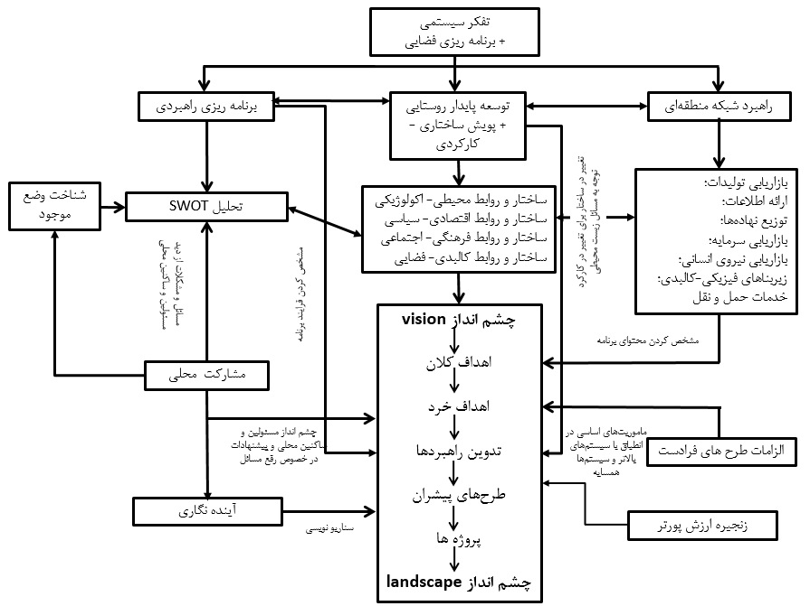
فرایند برنامه‌ریزی طرح منظومه توسعه پایدار

Slide 9
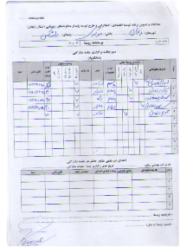
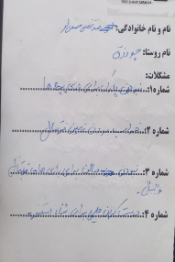
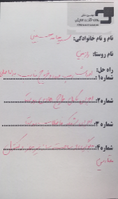
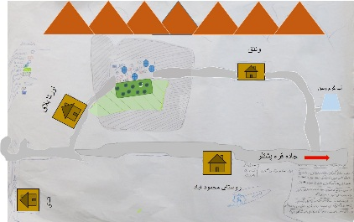
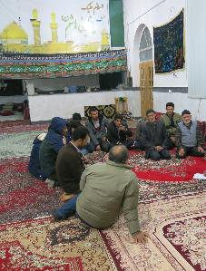
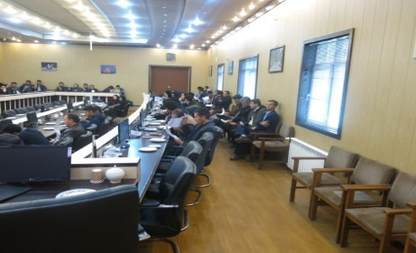
شناسایی مسائل کلیدی منظومه از نگاه جامعه
محلی
تحلیل مسائل کلیدی با کد گذاری
برگه احصا نظرات گروهی
بازدیدهای میدانی
اقتصاد، اجتماعی
زیست محیطی
کالبدی،گردشگری
ترسیم نقشه منابع روستا
جلسات کارگروه تخصصی و بومی و حضور مسئولین اجرایی
تشکیل کارگروه‌های مشارکتی PRA
فرمانداری، بخشداری، جهاد کشاورزی و ...
منتخبین مردم، نخبگان و ریش سفیدان

Slide 10
برگزاری جلسات گروه‌های کانونی (فوکوس گروپ) در سطح دهستان و روستاها
در روستاهای بالای 20 خانوار مراجعه محلی به صورت روستا به روستا و کارگاه مشورتی و مشارکتی در هر روستا به صورت جداگانه در دفتر دهیاری یا مکانهای عمومی برگزار شد بدین ترتیب که در هر روستا 4 کارگروه با حداکثر 12 نفر متشکل از اعضای شورای اسلامی، دهیار، ریش سفیدان برگزار گردید.
کارگروههای مشارکتی روستاهای پایین 20 خانوار هم در قالب سه کارگروه با حداکثر 12 نفر در بخشداری منطقه متشکل از اعضای شورای اسلامی، دهیار، ریش سفیدان و مولوی­ها و ذینفع­های روستا برگزار شد.
نام | تعداد گروه کانونی | تعداد اعضا | مکان برگزاری | شرکت کننده از هر روستا
بالای 20 خانوار | 4 | تا 12 نفر | تک به تک روستا | اعضای شورای اسلامی، دهیار، ریش سفیدان، ذینفع­های روستا
پایین 20 خانوار | 3 | تا 12 نفر | بخشداری | اعضای شورای اسلامی، دهیار، ریش سفیدان، ذینفع­های روستا

Slide 11
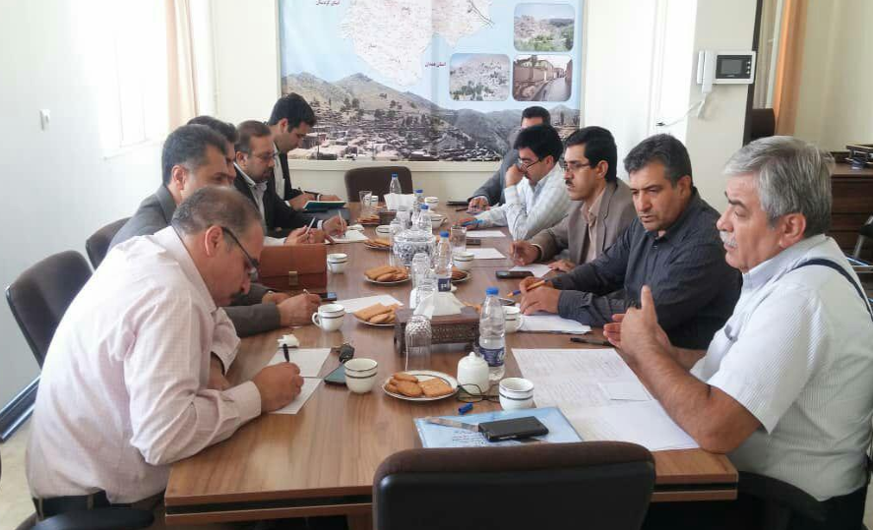
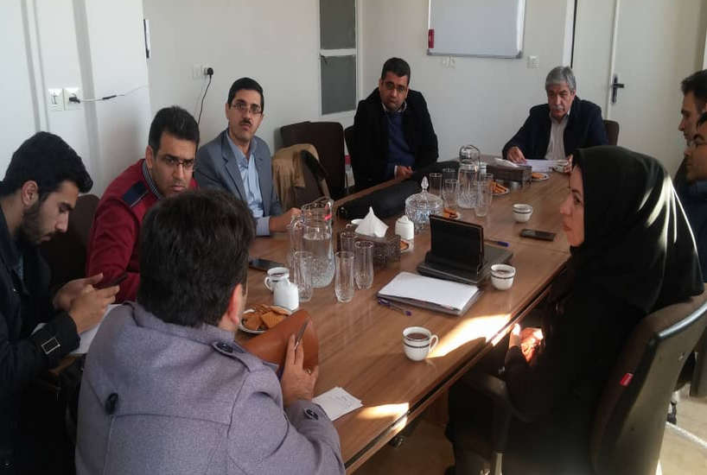
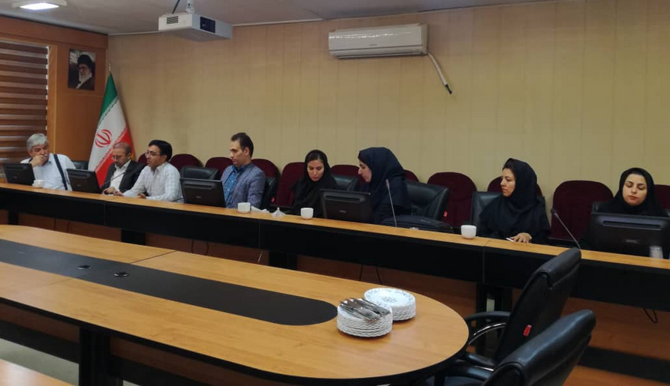
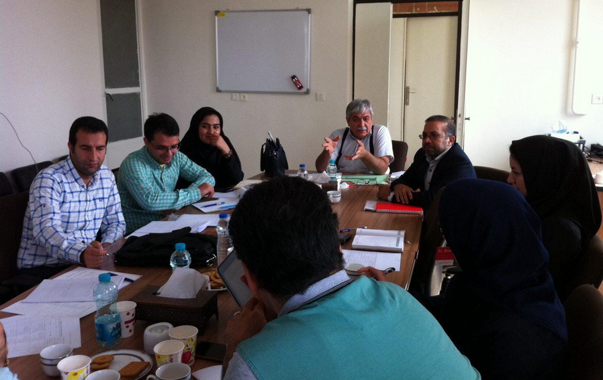
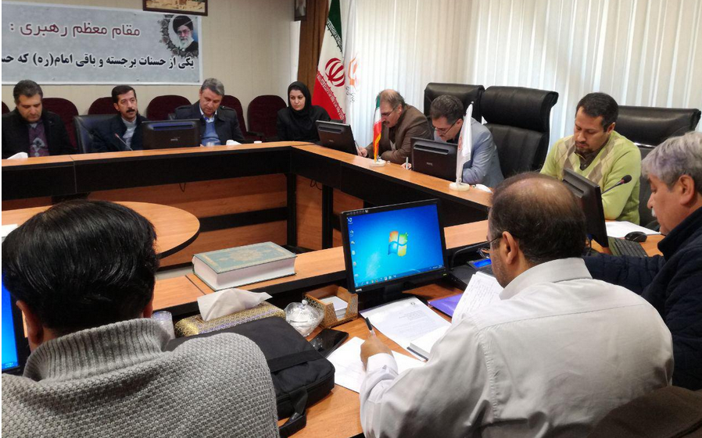
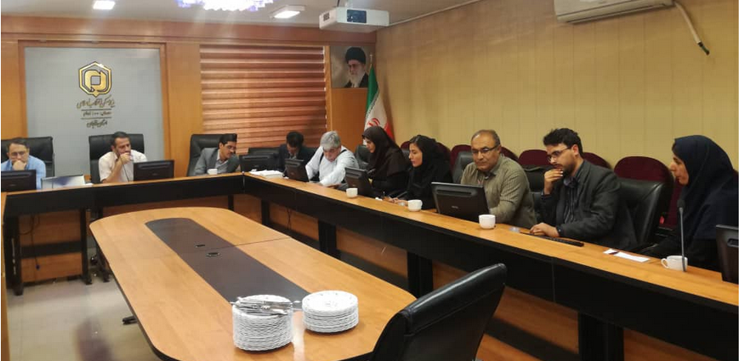
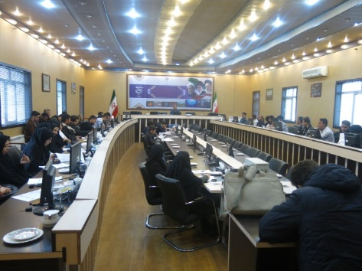
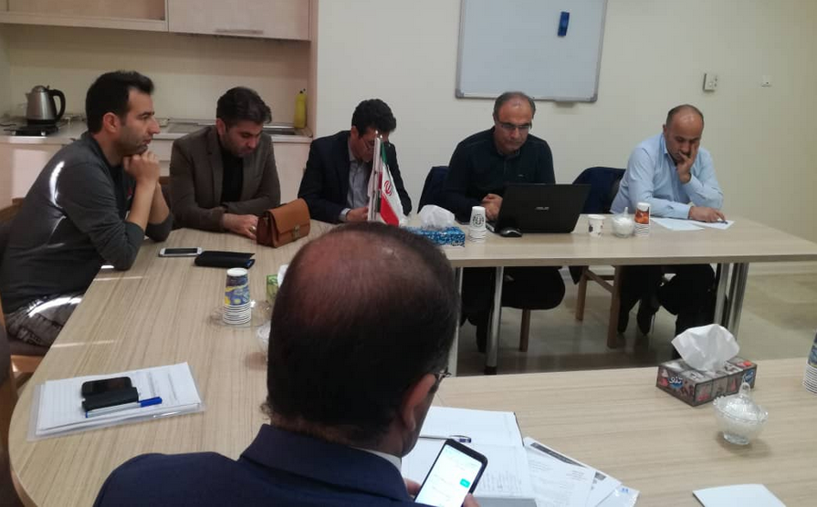
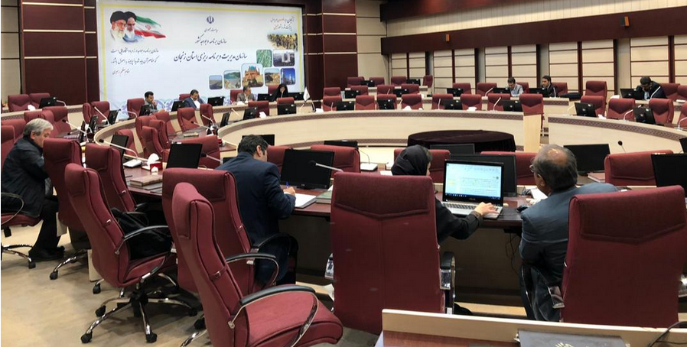
1397/06/06
97/09/28
نمونه جلسات برگزار شده در رابطه با منظومه ها
98/03/30
97/7/21
97/11/04
98/07/03 جلسه منظومه زنجانرود
بخشداری زنجان مرکزی(97/8/24)
98/02/05
99/02/31

Slide 12
مشارکت گروه های مردم و نهادهای مسئول در تهیه طرح
مرحله اول فرایند برنامه ریزی مشارکتی
مصاحبه مسئولین محلی هر یک از روستاها (دهیاران و اعضای شورا)
برگزاری جلسه جمعی بررسی مسائل و مشکلات با مردم محلی
برگزاری جلسه جمعی هم اندیشی با مسئولین محلی در بخشداری های بخش
شناخت بخش های مورد مطالعه
ارائه و کنترل فرصت ها و محدودیت های تدوین شده به نخبگان محلی شناسایی شده در مرحله اول و بازنگری در آنها با توجه به دیدگاه های ایشان
فضایی کردن فرصت ها و محدودیت های شناسایی شده به کمک نخبگان محلی با پر کردن ماتریس تناسب فضایی به کمک ایشان
تجزیه و تحلیل اطلاعات
برگزاری جلسه برنامه ریزی مشارکتی با مسئولین و نخبگان محلی در بخشداری ارائه پروژه های اولیه پیشنهادی به ایشان و جمع آوری نظرات ایشان در خصوص پروژه های پیشنهادی و پروژه های جدید پیشنهاد شده در جلسه
برگزاری جلسه با حضور تمام دستگاه های مسئول در پروژه های پیشنهادی و ارائه پروژه های پیشنهادی به ایشان و دریافت نظر ایشان در خصوص پروژه ها و هم چنین سایر پروژه های پیشنهادی از نظر ایشان و همچنین نحوه پیشبرد پروژه ها
مرحله دوم فرایند برنامه ریزی مشارکتی
ارائه پیشنهادات
مرحله سوم فرایند برنامه ریزی مشارکتی

Slide 13
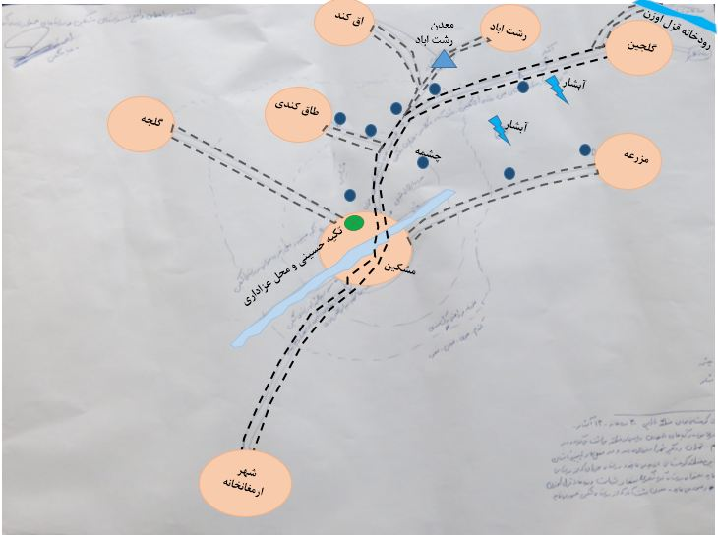
نمونه نقشه منابع روستایی
منابع روستای مشکین/ آبشارها و چشمه‌های فراوان در محدوده روستا و روستاهای اطراف / اراضی زراعی روستا، به صورت یک حلقه در اطراف روستا قرار گرفته است که عموما در این اراضی محصولاتی چون گندم، جو، عدس و نخود کشت می‌شود.
روستای ولیاران کوههای قافلانکوه و دامنه‌های خوش آب و هوای زیبای آن/ زمین‌های کشاورزی روستا در اطراف روستا قابل مشاهده است که وجود اراضی زراعی آبی و دیم در روستا/ وجود مراتع کوهستانی، واحدهای دامپروری / وجود شیرپزی فعال در داخل روستا

Slide 14
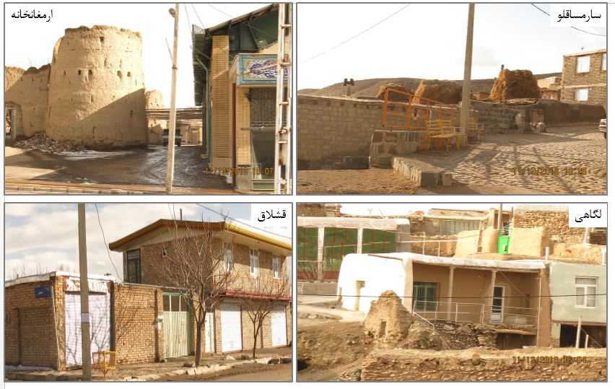
نمونه ای از برداشت های میدانی روستاها

Slide 15
موقعیت منظومه
بخش قره‌پشتلو شهرستان زنجان شامل سه دهستان قره‌پشتلو پایین، قره‌پشتلو بالا و سهرین می‌باشد. مرکز شهرستان زنجان شهر زنجان است که در بخش مرکزی واقع شده است. تعداد آبادی‌های بخش قره‌پشتلو شهرستان زنجان 78 عدد است که از این تعداد در سرشماری سال 1395 مرکز آمار ایران، 52 آبادی دارای سکنه بوده است. شهر ارمغانخانه به‌عنوان مرکز بخش دارای 2149 نفر جمعیت است که کل جمعیت شهری بخش را شامل می‌شود. در مجموع بخش قره پشتلو بر طبق سرشماری جمعیتی سال 1395 دارای 15969 نفر جمعیت است.
تعداد و جمعیت سکونتگاه‌های بخش قره پشتلو شهرستان زنجان
نام | مرکز دهستان | آبادی بالای 20خانوار | آبادی زیر 20خانوار | مکان مزرعه و خالی از سکنه | جمعیت( نفر)
سهرین | سهرین | 10 | 2 | 4 | 6,349
قره پشنتلو بالا | ارمغانخانه | 17 | 6 | 7 | 5,147
قره پشتلو پایین | قبله بلاغی | 13 | 5 | 15 | 2,324
ارمغانخانه |  |  |  |  | 2,149

Slide 16
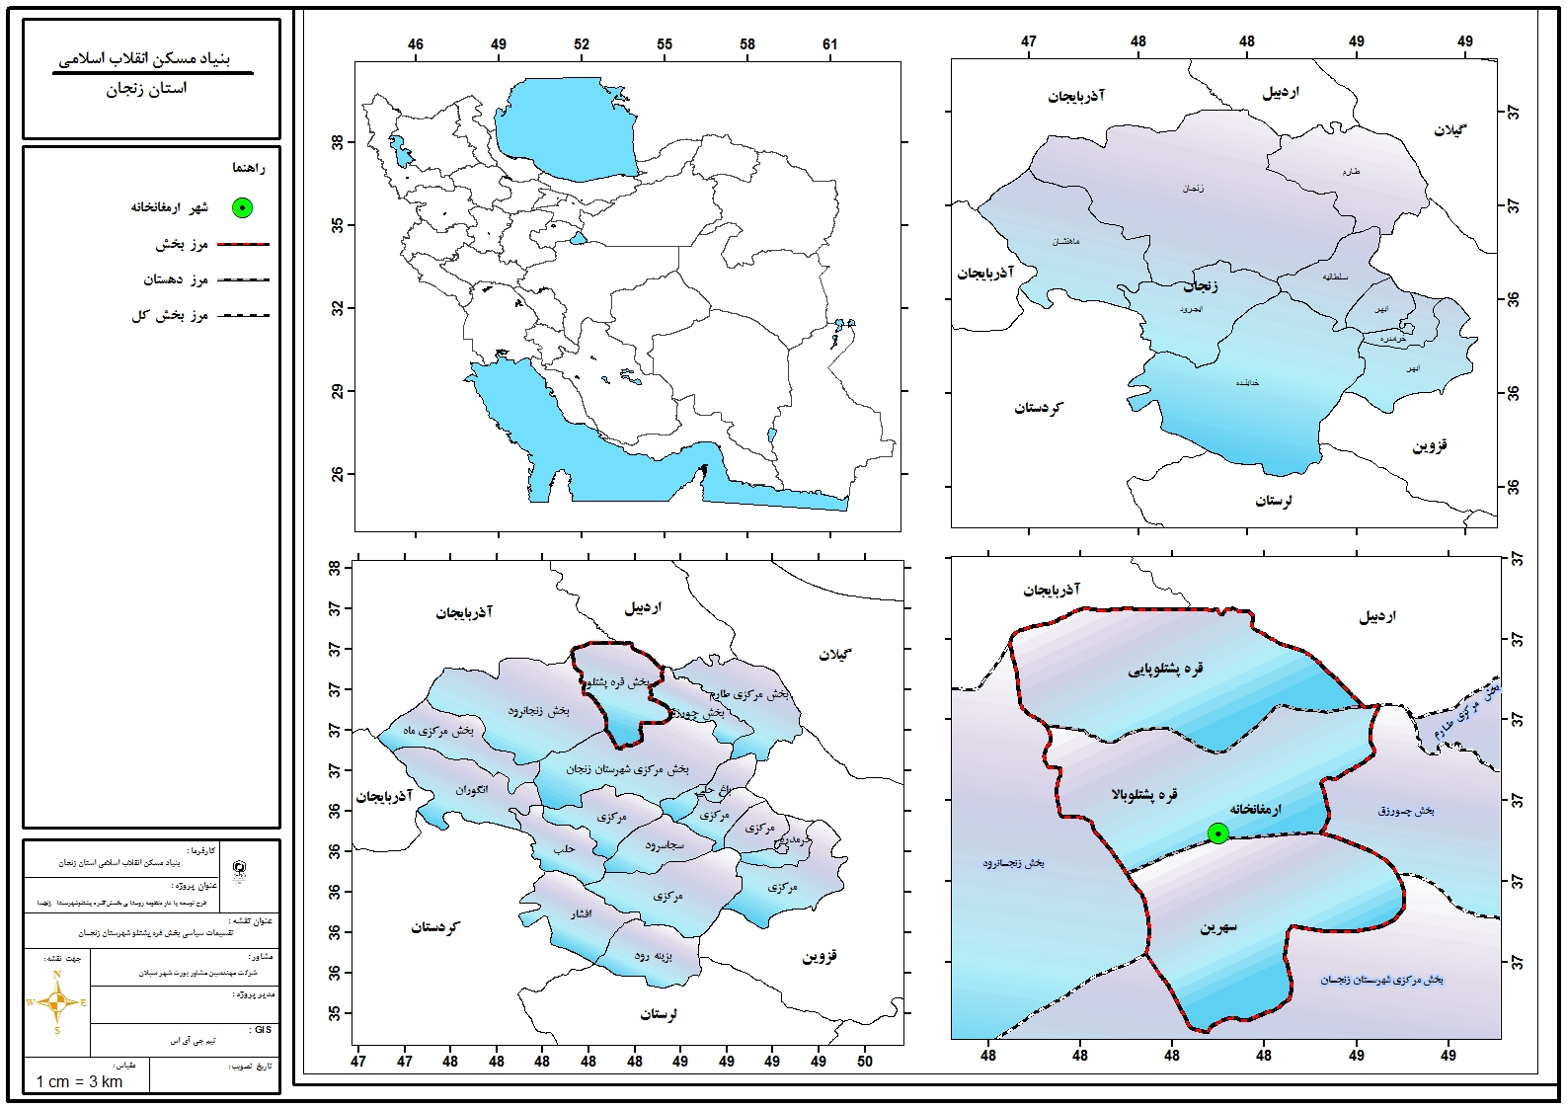
موقعیت منظومه

Slide 17
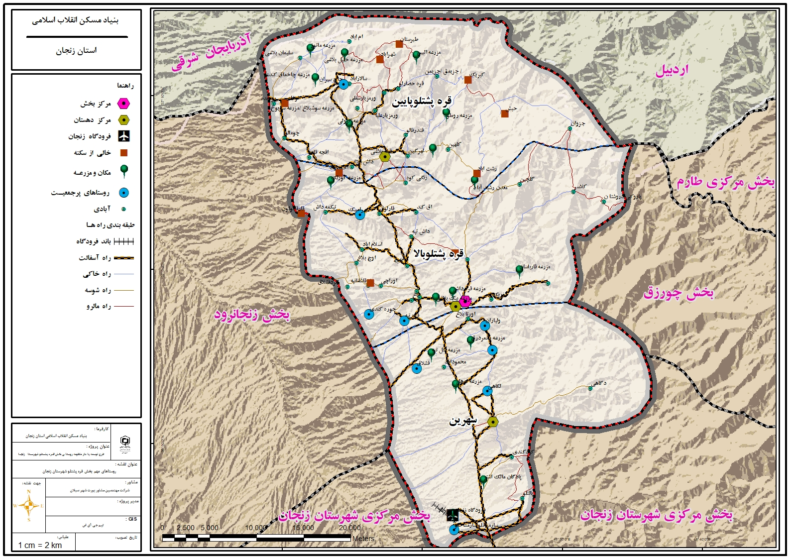
محدوده و سکونتگاه های بخش قره پشتلو

Slide 18
چارچوب تدوین اسناد توسعه بخش
فهرست طرح‌های عمرانی
تبیین و تحلیل وضع موجود روستاهای بخش
قابلیت‌ها (اقتصادی اجتماعی زیست محیطی کالبدی-فضایی گردشگری)
محدودیت ها
( اقتصادی اجتماعی زیست محیطی کالبدی-فضایی گردشگری)
نقشه ساختار و سازمان فضایی بخش
تصویر کلان توسعه روستاهای بخش(اهداف کلی، اهداف کمی)
جهت‌گیری‌های توسعه
راهبردها (اقتصادی اجتماعی زیست محیطی کالبدی-فضایی گردشگری)
راهبردها (اقتصادی اجتماعی زیست محیطی کالبدی-فضایی گردشگری)
سیاست های اجرایی ها( اقتصادی اجتماعی زیست محیطی کالبدی-فضایی گردشگری)
ساختار و سازمان فضایی هدف
فهرست طرح‌های سرمایه
‌گذاری

Slide 19
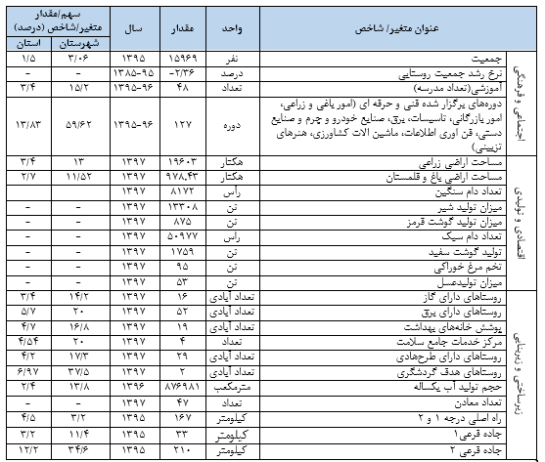
شاخص‌های وضعیت توسعة بخش

Slide 20
قابلیت‌های اقتصادی
تولید محصولات صنایع دستی مرغوب به‌ویژه فرش‌بافی ابریشمی در سطح بخش بویژه در روستاهای (مشکین،سهرین،وننق، ولیاران)؛
دامداری قوی به ویژه مرغوبیت در دام سبک( 50977راس) ؛
رونق صنعت صنایع دستی از جمله گلیم بافی، چاروق دوزی و چاقوسازی؛
بخش قره‌پشتلو به عنوان قطب تولید عدس شمالغرب کشور(1500تن)؛
وجودگیاهان دارویی متنوع (گل گاو زبان، بومادران، بولاغ اوتی، بوروخ، یارپیز و ...) قابلیت فرآوری این گیاهان؛
وجود5200 کندوی زنبورعسل با میزان تولید44407کیلوگرم عسل (جهاد کشاورزی،1397) در بخش قره پشتلو بیشترین تعداد کندوی زنبور عسل در روستاهای مشکین،سارمساقلو، گلجین، پازوکی وجود دارد ؛
واحد نمونه کشوری پرورش بوقلمون مادر و همچنین بهره برداری یک واحد تولیدات گلخانه‌ای با سرمایه‌گذاری محصول این گلخانه كشت توت فرنگی هیدروپونیك در روستای سهرین؛
دسترسی به بازارهای قدرتمند شهرهایی چون زنجان، تهران، تبریز، قم، اردبیل؛
وجود47 معدن فعال (به خصوص معادن گرانیت، فلدسپات، سنگ لاشه و خاک صنعتی ، مس و سیلیس در روستاهای همچون حاجی سیران، رشت آباد،کبریک، حبش، چومالو، زنگبین) ؛
کارگاه‎های شن و ماسه درمحدوده بخش قره پشتلو کارگاه شن و ماسه ادریسی، کارگاه شن و ماسه سارمساقلو آقای قاسملو، کارگاه شن و ماسه سارمساقلو آقای شعبانی فعال می‌باشند،
قابلیت ایجاد بازارچه صنایع دستی و محصولات روستایی.

Slide 21
قابلیت‌های اجتماعی
اتحاد و انسجام درسطح بخش براساس اطلاعات پرسشنامه‌ای؛
اكثريت قريب به اتفاق اهالى پيرو مذهب شيعه اثنى عشرى و از ایلات خمسه هستند.
روابط مسالمت آمیز میان طوایف متاثر از ساز کار و سیاق ریش سفیدی با نام آغ ساقال و اغ بیرچک
بالا بودن سطح مشارکت و همکاری در امور مربوط به روستا (لایروبی انهار کشاورزی، ایجاد بند انحرافی جهت تامین آب کشاورزی) . نمود این فعالیتها که به صورت بارز می‌توان اشاره نمود در روستاهای سهرین، ولیاران، مشکین، بهرام بیگ، وننق، حاجی سیران،لگاهی،محمود آباد و سارمساقلو می‌توان مشاهده کرد؛
برگزاری دوره‌های آموزشی فنی و حرفه‌ای در سطح بخش؛
روابط حسنه میان ساکنان روستاها و غنای آداب و رسوم جمعی نظیر برگزاری با شکوه مراسم مذهبی در مناسبت‌ها و عزاداری‌های عاشورا و تاسوعای حسینی (مراسم تعزیه خوانی در تکیه ارمغانخانه)؛
وجود آموزشگاه‌ها و مدارس دخترانه و پسرانه در سطح بخش؛
برگزاری 127دوره آموزش فنی و حرفه ای در سطح بخش؛
دوره های آموزشی برگزار شده جهاد کشاورزی در سطح شهرستان زنجان در شش ماهه دوم سال 1397عبارت از زراعت 247 دوره،باغبانی 40 دوره ،اموردام و شیلات 14 دوره ،مکانیزاسیون و ماشین آلات 15 دوره ، آب و خاک و امور اراضی 55 دوره ،صنایع تبدیلی و تکمیلی 6 دوره، آموزش های تسهیلگری 11 دوره ،
حضور فعال زنان در عرصه فعالیت کشاورزی و صنایع دستی.
صندوق‎های قرض الحسنه فامیلی از مهمترین نهادهای غیررسمی‌اقتصادی است که نقش اقتصادی پررنگی را در حل مشکلات اقتصادی خانوارها بازی می‌کند. اگر چه میزان کل سرمایه در گردش این صندوق ها ناچیز به نظر می‌رسد، با این وجود این سرمایه‎های اندک حلال بسیاری از مشکلاتی روستاییانی هست که در شرایط بد اقتصادی قادر به پس انداز برای خود نیستند؛
وجود دهیار و شورای اسلامی در سطح روستاها برای اعمال مدیریت انتصابی و انتخابی؛
مشخص بودن نهادهای دولتی به مانند بخشداری برای اعمال مدیریت دولتی در سطح بخش؛
وجود شورای بخش برای اعمال مدیریت مبتنی بر انتخابات در سطح بخش؛
امکان مشارکت شرکت‌های تعاونی روستایی و سمن‌های فعال در مدیریت موضوعات مختلف بخش.

Slide 22
قابلیت‌های زیست محیطی
دارا بودن مراتع خوب در سطح بخش؛
واقع شدن ﻣﻨﺎﺑﻊ ﻏﻨﯽ ﺁﺏ ﺳﻄﺤﯽ ﻭ ﺯﯾﺮ ﺯﻣﯿﻨﯽ ﺑﻪ ﻭﺍﺳﻄة ﺩﺭ ﺟﺮﯾﺎﻥ ﺩﺍﺷﺘﻦ ﺭﻭﺩﺧﺎﻧﻪ ﻗﺰﻝ ﺍﻭﺯﻥ ﻭ ﺭﻭﺩﺧﺎﻧﻪ‌ﻫﺎﯼ ﻓﺮﻋﯽ ﻣﺎﻧﻨﺪ سارمساقلو، ارمغانخانه و سهرین؛
منطقه حفاظت شده سرخ آباد و منطقه شکار ممنوع فیله خاصه که تنوع زیستی،جانوری و گیاهی بالایی دارند؛
تنوع پوشش گیاهی بالا بخصوص در زمینة گیاهان دارویی (وجود انواع رستنی ها و گیاهان دارویی از قبیل شیرین بیان، تلخ بیان، بو مادران، گل گاو زبان،گل بنفشه، کاسنی، کنگر، ریواس، گشنیز، گزنه، سیر کوهی، گل ختمی، خاک شیر، قدومه، بابونه، قارچ، کاکوتی، دنبلان و پر سیاوشان که به مصرف خوراکی، صنعتی، دارویی می‌رسد) ؛
وجود 4 سدهای خاکی در روستاهای قره تپه،سهرین،جوره کندی و داش بلاغ.

Slide 23
قابلیت‌های کالبدی- فضایی
استقرار فرودگاه استان زنجان در این بخش؛
بافت متراکم و پرجمعیت سکونتگاه‌ها در قسمت‌های دشتی و کوهپایه ای، در نواحی مرتفع و کوهستانی روستاها دارای بافت پراکنده و کم جمعیت؛
اجرای طرح‌ هادی در بیشتر روستا ؛
قدمت طولانی سکونتگاه‌های بخش قره‌پشتلو؛
75.7درصد تا پایان تیر ماه سال 99 از روستاهای بخش برخوردار از گاز هستند.
عبور خطوط انتقال برق به صورت خط60 و230 کیلو ولت در قسمت جنوبی دهستان سهرین.

Slide 24
قابلیت‌های گردشگری
وجود43 اثر تاریخی ثبت‌ شده در بخش قره‌پشتلو شهرستان زنجان؛
برخورداری از جاذبه‌های گردشگری تاریخی، طبیعی و مذهبی (امامزاده سید ابراهیم، امامزاده سید ابراهیم در روستای حاجی سیران واقع شده است این امامزاده در قسمت غربی دارای هشت اقامتگاه مسافری با تمام امکانات (آشپز خانه ، حمام ، اتاق وسرویس بهداشتی ) میباشد ، تپه های تاریخی( بناها و ابنیه های تاریخی همچون قلعه ارمغانخانه، حمام سهرین، حمام وننق که نیاز به ترمیم، بازسازی و احیا دارند)؛
تکیه حسینی شهر ارمغانخانه و روستای مشکین محل برگزاری تعزیه خوانی حسینی که همه ساله در ایام محرم پذیرای انبوه مردم از سراسر کشور می‌باشد.
وجود ییلاقات خوش آب و هوا؛
وجود آبشارهای زیبا همچون آبشار الویین، آبشار دربند و آبشار دگاهی؛
روستای گردشگری همچون جزوان و جزیمق، گلچین، قندرقالو؛
وجود قلل گردشگری همچون قله کی تی، دینگه داغ، خیرالمسجد؛
واقع شدن دشت آهوان سهرین؛
وجود آبگرم وننق؛
عبور محور گردشگری درجه سه و درجه ممتاز ؛
وجود 2 روستای هدف گردشگری (ماری و وننق).

Slide 25
محدودیت‌ها و تنگناها
اقتصادی
ضعف حمایت و بیمة بافندگان فرش ابریشمی؛
ضعف در تبلیغ و برندسازی و نبود نمایشگاه فرش ابریشمی باعث گردیده است که این فرش با نام و برند استان‌های دیگر به فروش برسد؛
ضعف صنایع تبدیلی و ظرفیت های نگهداری؛
خرید فرش توسط تاجران قمی و عاید شدن سهم سود اندک به بافندگان فرش؛
عدم وجود کارگاه‌ها و صنایع مرتیط باصنعت فرش بافی از جمله رنگرزی، تهیه خامه و تهیه طرح و نقشه ...؛
مناسب نبودن فضای کارگاه فرش؛
ضعف در بازاریابی، تبلیغ و برندسازی صنایع دستی؛
غالب بودن روش سنتی دامداری بر روش صنعتی؛
عدم سرمایه‌گذاری‌های لازم در امر شناسایی و فرآوری مواد معدنی؛
نبود سیستم‌های نوین خرید، فرش و تبلیغاتی همچون سایت‌های (خرید فروش باسلام ،کتدیلر، کالا روستا) جهت خرید محصولات کشاورزی و خرید محصولات توسط دلال‌ها و واسطه‌ها؛
خرد و کوچک بودن قطعات اراضی زراعی؛
ضعف توسعه مکانیزاسیون؛
وجود قوانین و مقررات دست و پا گیر در زمینة اخذ مجوز‌های لازم برای انواع فعالیت‌ها؛
عدم وجود کارگاه‌های فراوری مواد معدنی از قبیل گرانیت در بخش باعث گردیده است که فراوری در استان های اصفهان، تبریز صورت گیرد.

Slide 26
محدودیت‌ها و تنگناها
اجتماعی
کاهش جمعیت بخش قره‌پشتلو از 19118 نفر در سال 1345 به 15969 نفر در سال 1395؛
طی دهه اخیر برخی از روستاهای همچون کبریک و رشت آباد خالی از سکنه گشته اند.
روندافزایشی مهاجرت، مهاجرت مردم بویژه جوانان بیشتر به شهرهای زنجان، کرج و تهران صورت می‌گیرد
ضعف حمایت از تشکیل گروه‌های مشارکتی؛
عدم ادامة تحصیلات در مقاطع بالاتر به دلیل مشکلاتی از قبیل (کمبود بودجة خانواده، نبود مدارس دورة متوسطه دوم در برخی روستاها و همچنین در برخی از روستاها به دلیل ضعف فرهنگی ممانعت دختران برای ادامه تحصیل در شهر ایجاد می‌شود)؛
ضعف حمایت از مشاغل خانگی روستایی بخش؛
کمبود مشارکت زنان در امور مربوط به روستا؛
کمبود مراکز لازم جهت پرکردن اوقاف فراغات نوجوان و جوانان.

Slide 27
محدودیت‌ها و تنگناها
زیست محیطی
ضعف توسعة روش‌های آبیاری نوین و فشار بر منابع آب؛
عدم تناسب کشت با منابع آب
قرارگیری در پهنه‌های سیلابی و زمین لغزش؛
در زمین‌های مرغوب آب کافی پایدار وجود ندارد؛
مهمترین محدودیت محیطی-اکولوژیکی بخش برای توسعه اقتصادی کشاورزی-روستایی، قرارگیری در اقلیم کوهستانی است که باعث محدودیت منابع خاکی در قسمت عمده ای از بخش شده است؛
ضعف مهار آب سطحی به هنگام فصول بارش؛
چرای بیش ازحد مراتع؛
ضعف آگاهی و نبود دانش‌های نوین بهره‌برداری از منابع آب و خاک؛
نیاز به مرمت و ترمیم انهار عمومی و استخرهای خاکی که درحال تخریب می‌باشند.

Slide 28
محدودیت‌ها و تنگناها
کالبدی-فضایی
مشکل آب شرب در اکثر روستاها؛
بهره‌برداری از آب شرب برای آبیاری باغچه‌ها؛
ساخت و ساز غیرمجاز و غیرمقاوم؛
عدم دسترسی به گاز لوله‌کشی در بیشتر روستاها؛
عدم اعتدال فضایی در توزیع خدمات در سطح بخش؛
کمبود امکانات خدماتی و رفاهی در بخش؛
ضعف شبکه ارتباطی بین منطقه‌ای؛
ضعف آنتن دهی اینترنت و موبایل.
دهستان قره پشتلو پایین و همچنین روستاهای استقرار یافته در قسمت های کوهستانی دهستان قره پشتلو بالا درخصوص برخورداری از امکانات و خدمات بهداشتی- درمانی نسبت به دو دهستان دیگر شرایط مناسبی را ندارد.

Slide 29
محدودیت‌ها و تنگناها
گردشگری
کمبود تأسیسات گردشگری در بخش قره‌پشتلو؛
کمبود امکانات رفاهی در کنار جاذبه‌های گردشگری؛
نبود کمپینگ اقامتی موقت ودائم مناسب درکنار آثار فرهنگی، طبیعی و تاریخی؛
مشکلات مربوط به اعطای تسهیلات بانکی به سرمایه‌گذاران بخش گردشگری.

Slide 30
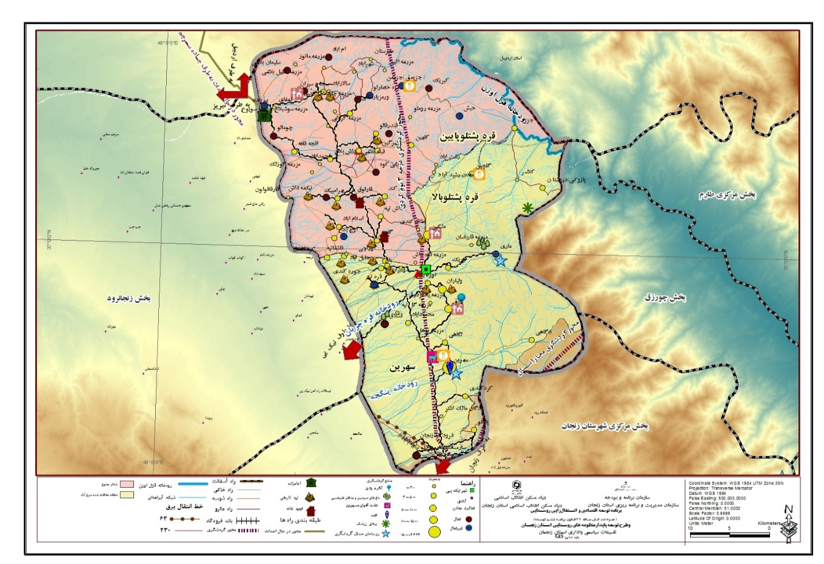
ساختار و سازمان فضایی موجود

Slide 31
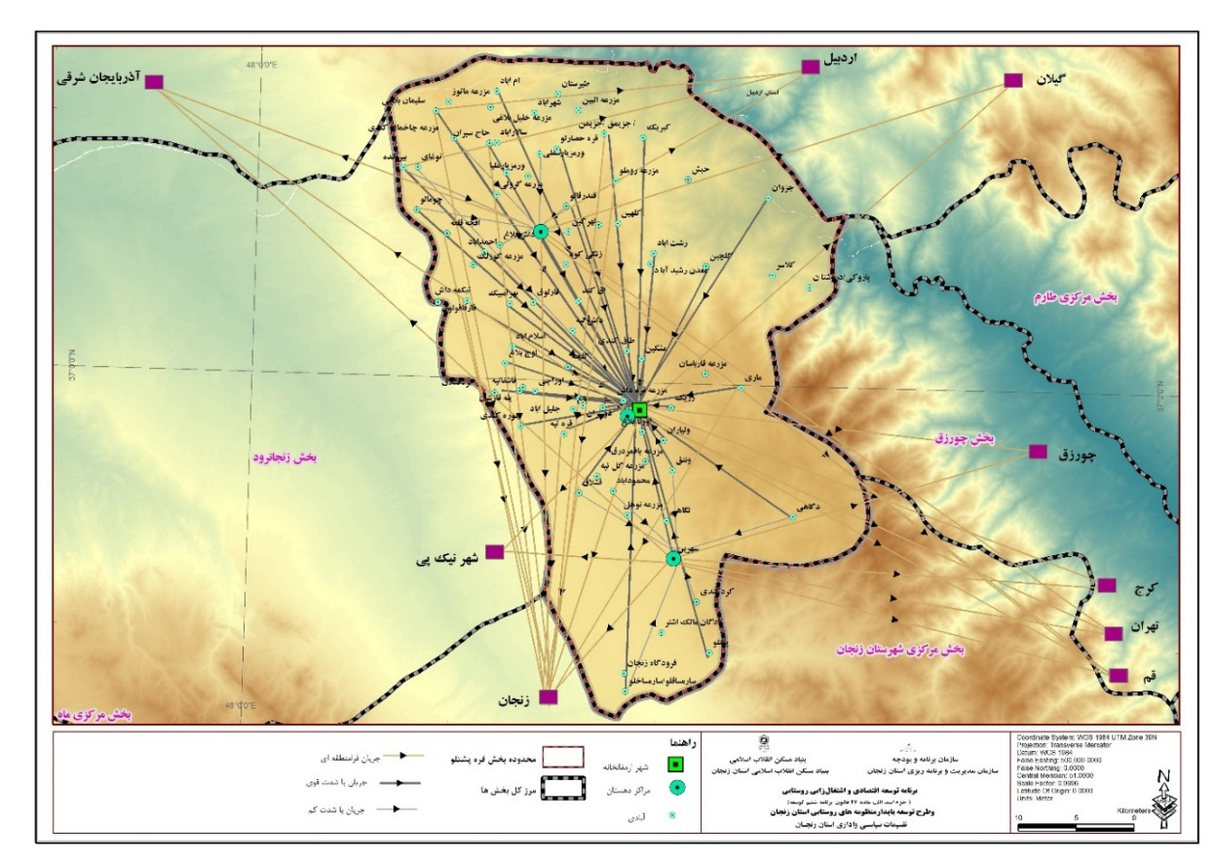
سازمان فضایی بخش قره پشتلو

Slide 32
تصویر کلان توسعه روستاهای بخش
اهداف کلی
بهره‌برداری پایدار از منابع طبیعی با توجه به ظرفیت منطقه؛
ارتقای جایگاه اقتصادی منطقه با تکمیل زنجیرة ارزش محصولات عمده کشاورزی و صنایع دستی و معدنی؛
توسعة صنعت گردشگری پایدار بخش قره‌پشتلو شهرستان زنجان؛
توسعة کالبدی و ارتباطی در سطح منطقه و در ارتباط با درون و بیرون منطقه توانمندسازی همه ‌جانبة اجتماعات روستایی و مشارکت مردم در توسعه منطقه.
کاهش محرومیت در روستاهای بخش و حمایت از اقشار نیازمند.

Slide 33
اهداف کمی
مدیریت بهینة منابع طبیعی؛
حفاظت از تنوع زیستی بخش قره‌پشتلوی شهرستان زنجان؛
رشد و توسعه صنعت گردشگری پایدار؛
توسعة بخش کشاورزی؛
توسعة صنعت با رویکرد صنایع تبدیلی و تکمیلی؛
افزایش منابع درآمدی پایدار روستاییان با تکیه بر ظرفیت منابع بخش؛
ظرفیت سازی برای دسترسی به فرصت­ها و صنایع جهت ارتقای سطح زندگی اقشار آسیب­پذیر روستایی (نیازمندان، زنان و جوانان)؛
توسعه و گسترش مشارکت همه جانبه مردم و نهادهای محلی؛
تعیین نقش‌پذیری سکونتگاه‌ها در سازمان فضایی بخش قره‌پشتلوی شهرستان زنجان؛
انتظام فضایی شبکه‎ای بخش هماهنگ با بخش‌های مجاور؛
ارتقای همه جانبه کیفیت زندگی بخش قره‌پشتلوی شهرستان زنجان .

Slide 34
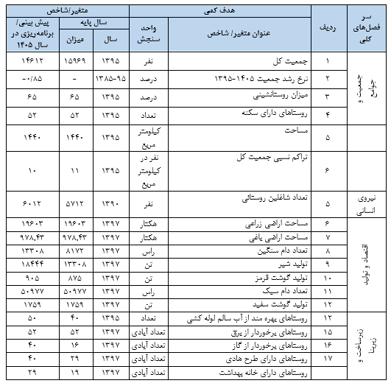
اهداف کمی بخش بر حسب سرفصل‌های کلی

Slide 35
مهمترین پیش نیازها برای دستیابی به توسعة پایدار روستایی
آموزش روستاییان در زمینه کار آفرینی و اشتغالزایی به‌ویژه صنایع دستی (قالی بافی ابریشمی، جاجیم، گلیم بافی)، در بخش کشاورزی (پرورش قارچ، زنبور عسل)؛
ارتقای زیرساخت‌های اجتماعی-انسانی؛
بالابردن سطح آگاهی، نوآوری در کاربرد نهادهای تولید و خدمات پشتیبان تولید؛
ظرفیت سازی برای دسترسی به فرصت‌ها و صنایع جهت ارتقای سطح زندگی اقشار آسیب‌پذیر روستایی(فقیران، زنان و جوانان)؛
توسعه و گسترش مشارکت همه جانبه مردم و نهادهای محلی؛
انتظام فضایی شبکه‎ای بخش هماهنگ با بخش‌های مجاور.

Slide 36
راهبردها
توسعة محصولات باغی و زراعی؛
بهبود روش‌های تولید به منظور توسعه کمی ‌و کیفی محصولات کشاورزی؛
توسعة فعالیت­های دامداری، پرورش طیور و آبزی؛
توسعة صنایع و کارگاه‌های تبدیلی بخش کشاورزی؛
اشتغال پایدار روستاییان با تکیه بر بخش کشاورزی؛
توسعة دام‌های اصلاح نژاد شده؛
توسعة فعالیت‌های صنایع دستی به‌ویژه فرشبافی ابریشمی.
اقتصادی
تقویت فرآیندهای توسعه مشارکتی و شبکه‎های نهادی برای انسجام بخشی به فعالیت‌های اجتماعی-اقتصادی جوانان-زنان- نیازمندان؛
تقویت و گسترش برنامه‎های حمایتی و تأمین اجتماعی روستاییان؛
تقویت و گسترش پوشش شبکه بهداشت و درمان روستاییان؛
توسعة سطح دانش و مهارت روستاییان؛
دخالت دادن مردم در فرآیند تصمیم‌سازی و تصمیم‌گیری؛
استفاده از ظرفیت نهادهای مشارکتی موجود در بخش؛
زمینه سازی تعامل بین نهادها و مردم.
اجتماعی

Slide 37
راهبردها
مدیریت بهره‌برداری از منابع آبی منظومه (سطحی و زیرزمینی)؛
مدیریت و طراحی برنامه‎های مناسب برای مقابله با مخاطرات طبیعی؛
مدیریت بهداشت محیط (مواد زاید و سیستم فاضلاب)؛
محدود نمودن استفاده از سموم و کودهای شیمیایی در کشاورزی؛
شناسایی گونه‌های گیاهی و جانوری و حفاظت از آنها.
زیست محیطی
تکمیل زیرساخت‌های مورد نیاز در بخش صنعت و معدن؛
ایجاد توازن در سازمان فضایی بخش؛
تاکید بر ایجاد روابط و پیوند میان سکونتگاه‌های هم‌پیوند؛
توسعة تأسیسات زیربنایی و زیرساخت‌های ارتباطی؛
توسعة خدمات آموزشی، بهداشتی، درمانی، فرهنگی و ورزشی سکونتگاه‌ها؛
تأمین ایمنی سکونتگاه‌ها روستایی.
کالبدی- فضایی
توسعه گردشگری بومی‌ و گردشگری روستایی- کشاورزی در بخش؛
ایجاد زیرساخت‌های مناسب برای توسعه گردشگری؛
حمایت و تشویق از هنرهای دستی و صنایع دستی از جمله قالی بافی؛
سرمایه‌گذاری در بخش تبلیغات و بازاریابی گردشگری؛
استفاده از توان‌های بخش در زمینة توسعه گردشگری متناسب با ظرفیت‌های زیست محیطی از جمله مناطق حفاظت شده سرخ آباد و شکار ممنوع فیله خاصه؛
توسعة زیرساخت محورهای گردشگری درون و برون بخش
گردشگری

Slide 38
توسعة صنعت فرش بافی ابریشمی با توجه به اولویت مهم اقتصادی؛
توسعه و اولویت اقتصادی بخش کشاورزی بخش قره‌پشتلوی شهرستان زنجان بر روی محصولات عمده دامی و زراعی همچون عدس، گندم، جو، پیاز و یونجه و شیر و گوشت؛
ارتقای تکنولوژی‌های کشاورزی بخش؛
کشت و توسعه محصولات سازگار با اقلیم بخش؛
ترویج کشت گل محمدی در اراضی شیب دار؛
توسعه دامداری در ارتفاعات و مناطق کوهپایه ای
ارتقای الگوی کشت به منظور افزایش راندمان تولیدات کشاورزی؛
توسعة فعالیت‌های دامداری و مرغداری در بخش با توجه به پتانسیل موجود؛
توسعة صنایع تبدیلی وتکمیلی محصولات دامی و زراعی؛
توسعة دامپروری اصلاح نژاد شده؛
احداث و ترویج گلخانه؛
توسعة فعالیت‌های پرورش آبزی در سکونتگاه‌های مستعد؛
حمایت دولت از کشاورزان؛
توسعة کارگاه‌های معیشت‌‌ محور؛
تولید عسل با برند روستاهای سهرین، گلجین، ارمغانخانه و ماری.
سیاست‌های اجرایی
اقتصادی
توانا ساختن زنان براي به فعاليت درآوردن توانايي‌هاي بالقوه خود در مشاغل خانگی؛
تشويق زنان براي ورود به صنایع فرآوری کشاورزی و دامداری؛
فراهم نمودن شرایط آشنايی و تسلط افراد بر مهارت‎های فنی؛
دسترسی مناسب به امکانات آموزشی؛
برخورداری از سرماية نقدی و غير نقدی مورد نياز جهت شروع كسب و كار؛
برگزاری دوره‎های آموزشی مورد نياز کشاورزی؛
توسعة خدمات بیمة روستایی؛
توانمند سازی افراد قابل بازتوانی؛
توسعه مراکز خدمات درمانی - بهداشتی در کل بخش؛
آموزش و جلب مشارکت فعالانه جامعه در موضوع شیوه زندگی سالم، خودمراقبتی و جامعه پایدار.
اجتماعی

Slide 39
سیاست‌های اجرایی
توسعة روش‌های آبیاری نوین؛
ساخت سدهای معیشتی؛
آموزش ساکنین و مشارکت آنها در حفاظت از گونه‌های گیاهی و جانوری بخش؛
جلوگیری از ساخت و ساز در حریم رودخانه؛
مقاوم سازی ساخت و سازهای کالبدی درون سکونتگاه‌های واقع در پهنه خطر بالا؛
جلوگیری از ریختن فضولات حیوانی در معابر عمومی ‌داخل روستا؛
ایجاد و توسعة سیستم‌های تصفیة فاضلاب خانگی در سکونتگاه‌ها روستاها؛
آموزش نحوة استفادة صحیح از سموم و کودهای شیمیایی؛
کاشت گیاهان دارویی در مناطق کم پوشش؛
رعایت حریم و بستر رودخانه‌های اصلی و فرعی بخش.
زیست محیطی
تقویت همپیوندی و تعامل فعال در بین سکونتگاه‌ها؛
تقویت سکونتگاه‌های کم برخوردار از طریق رویکرد خوشه‌ای؛
اصلاح، بهبود و توسعة زیرساخت‌های ارتباطی برون و درون منطقه؛
تأمین تأسیسات زیربنایی؛ از قبیل آب شرب لوله کشی، گاز و تلفن برای سکونتگاه‌ها فاقد این خدمات؛
تهیه و اجرای طرح‌های هادی روستایی برای سکونتگاه‌ها و توسعة آن؛
تأمین خدمات عمومی‌ مورد نیاز سکونتگاه‌های روستایی؛
تسهیل و بهبود نحوة دسترسی پذیری ساکنین به خدمات عمومی؛
ایمن سازی مساکن روستایی در برابر زلزله؛
مقابله با حوادث غیر مترقبه طبیعی ناشی از سیل.
کالبدی- فضایی

Slide 40
سیاست‌های اجرایی
معرفی جاذبه‌های تاریخی و مذهبی؛
حفظ و نگهداری آثار تاریخی و مذهبی؛
راه‌اندازی سالن‌های غذاخوری محلی؛
احداث اقامتگاه‌های بوم گردی؛
ایجاد غرفه‌های عرضه صنایع دستی؛ از جمله فرش بافی و قالی بافی؛
بازدید تورها از دشت آهوان سهرین؛
بازدید تورها از ییلاقات موجود در بخش؛
معرفی بیشتر آبگرم وننق؛
ایجاد نمایشگاه فرش ابریشمی؛
احداث مجتمع‌های خدماتی بین‌راهی در مسیرهای گردشگری.
گردشگری

Slide 41
تعیین الزامات تحقق اهداف و سیاست‌ها
مشاغل غالب در بخش قره‌پشتلو در چهار حوزه صنایع دستی (فرش ابریشمی)، کشاورزی (دامی و زراعت)، معدن و گردشگری می‌باشایجاد اعتدال فضایی در توزیع خدمات، کاهش محرومیت و فقر با ایجاد اشتغالزایی،کاهش نابرابری‌ها، مشارکت همه جانبه مردم محلی؛
د. بدون شک توجه به مشاغل و برنامه‌ریزی استراتژیک در این حوزه‌ها از هم اکنون می‌تواند توسعة پایدار و همه جانبه بخش را تضمین کند. حوزة مشاغل صنایع دستی به‌ویژه فرش‌بافی ابریشمی در حال حاضر با بیشترین ظرفیت در سطح بخش فعالیت می‌کند. این حوزه نیاز به مدرن‌سازی کارگاه‌های بافندگی، حمایت از بافندگان، تولید مواد خام و اولیه فرش در سطح بخش، برگزاری نمایشگاه و جشنواره فرش ابریشمی، بازاریابی و شناسایی مشتری مستمر، حمایت و جلب اعتماد سرمایه‌گذاران بخش خصوصی، ثبت برند و نشان تجاری است. در بخش کشاورزی (زراعت و دامداری) نیازمند صنایع تبدیلی، فرآوری و بسته‌بندی می‌باشد. در حوزة صنعت و معدن باید فرآوری فعالیت مواد معدنی با در نظر گرفتن الزامات زیست محیطی توسعه یابد. بدون شک در آینده گردشگری یکی از حوزه‌های استراتژیک توسعه بخش قره‌پشتلو به شمار می‌رود. وجود آثار تاریخی، دشت آهوان، مناطق شکار ممنوع و حفاظت شده، آب گرم وننق، مرتع ییلاقی خوش آب و هوا تنها بخشی از وضعیت ممتاز موجود هستند. تدوین سند توسعه گردشگری و ایجاد کارگروه تخصصی رفع موانع و تسهیل در سرمایه‌گذاری در این حوزه، یکی از الزامات تخصصی توسعه بخش در آینده است. شکوفایی توسعه گردشگری تأثیر مستقیم و شگرفی در سایر ظرفیت‌های قابل ارتقای بخش قره‌پشتلو نیز خواهد داشت.
حرکت در مسیر تحولات علمی و فن‌آوری‌های نوین بالاخص فن‌آوری اطلاعات و ارتباطات یک مسیر مطمئن برای تحقق این اهداف است که با استفاده از این فن‌آوری می‌توان قابلیت‌ها، توانمندی‌های اقتصادی و اجتماعی بخش را بیشتر ارتقا داد به عنوان نمونه در حوزه فن‌آوری ارتباطات با استفاده از این قابلیت می‌توان صنایع دستی از جمله فرش ابریشمی و محصولات کشاورزی ویژه بخش را به عرصه نمایش گذاشت. سایت‌های باسلام، کتدیلر و کالا روستا نمونه‌ای از سایت‌های اینترنتی می‌باشند که برای معرفی و فروش محصولات تولیدی روستاها کاربرد دارند.

Slide 42
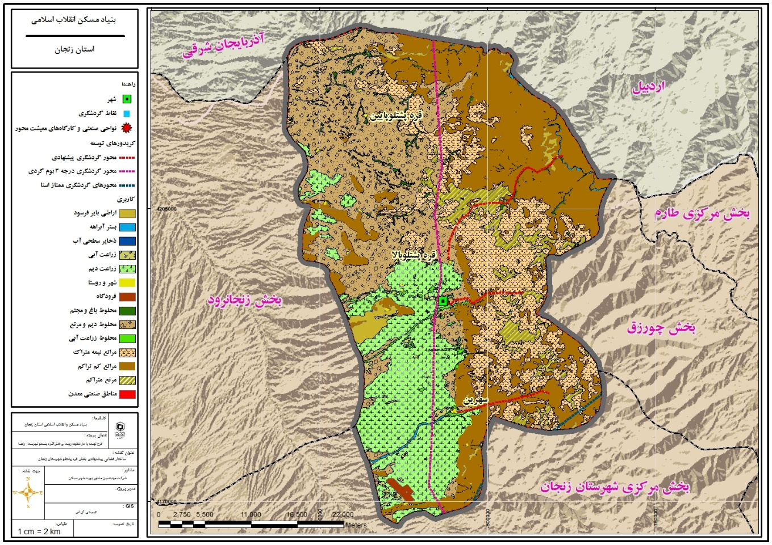
ساختار فضایی هدف

Slide 43
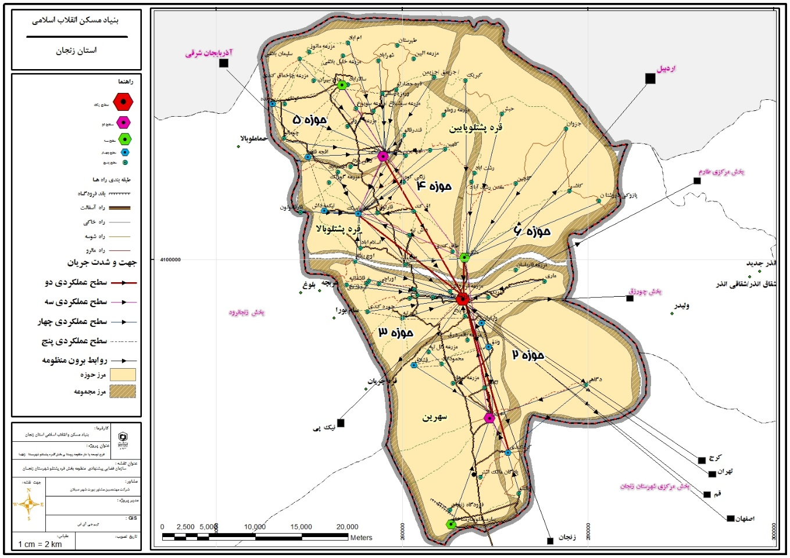
سازمان فضایی پیشنهادی بخش قره پشتلو

Slide 44
فهرست طرح‌های سرمایه‌گذاری
عنوان طرح | محل اجرا نام روستا | دستگاه اجرایی مرتبط
کارگاه تولید پنیر سنتی | سهرین،مشکین | سازمان صنعت، معدن و تجارت جهاد کشاورزی
دامپروری صنعتی | سهرین/ولیاران/وننق/سارمساقلو/لگاهی/مشکین/دوسران/بهرام بیگ،قندرقالو،،قبله بلاغی | جهادکشاورزی
احداث گلخانه | سهرین، ولیاران، ارمغانخانه، جوره کندی، اورتابلاغ،بهرامبیگ،قبله بلاغی،ورمزیار علیا | جهاد کشاورزی
اقامتگاه بومگردی | ولیاران/جزیمق/ماری/مشکین/حاجی سیران/وننق/دوسران/باغ/بهرام بیک/بیرونده/سهرین، جزوان/گلچین//دگاهی/دوسران/قره حصارلو،لهرگین،کلهین،ورمزیار علیا، بیرونده | ادارة کل میراث فرهنگی، و صنایع دستی
احداث دامپروری کوچک (بز و گوسفند) | کردکندی،پالتلو،دگاهی،زریک،اوراچی،قاشقاتپه،کرد قشلاق، اوچ بلاغ،زنگی کوه،قارلوق،آق کند، سلیمان بلاغی،ورمزیار علیا،چومالو،آقجه قلعه،جزیمق،پازوکی،جزوان،کلاسر، قشلاق | جهاد کشاورزی
اقامتگاه بومگردی و احداث دهکده سلامت | وننق | ادارة کل میراث فرهنگی، و صنایع دستی
کارگاه بسته بندی محصولات کشاورزی | سهرین/قره تپه/جوره کندی/بهرام بیگ،آق کند | سازمان صنعت، معدن و تجارت جهاد کشاورزی

Slide 45
فهرست طرح‌های سرمایه‌گذاری
عنوان طرح | محل اجرا ( روستا) | دستگاه اجرایی مرتبط
کارگاه تولید خوراک دام | سهرین | جهاد کشاورزی
کشتارگاه نیمه صنعتی | ارمغانخانه | جهاد کشاورزی امور دام -دامپزشکی
پرورش قارچ | ولیاران، سهرین، | سازمان صنعت، معدن و تجارت
پرورش و بسته بندی عسل | ماری،ارمغانخانه،مشکین،گلچین،جزوان | سازمان صنعت، معدن و تجارت-جهاد کشاورزی
کارگاه تولید پشم و نخ | مشکین | سازمان صنعت، معدن و تجارت
کارگاه تولید فرآوری لبنیات دامی | وننق، مشکین،سهرین،ولیاران | سازمان صنعت، معدن و تجارت-جهاد کشاورزی
کارگاه فرش بافی ابریشمی | ماری، وننق، مشکین، سهرین،لگاهی، قره تپه،جوره کندی،باغ،اورتابلاغ/بهرام بیگ،تیکمه داش،زنگی کوه،آق کند،قندرقالو،داش تپه،گلجه،قبله بلاغی،داش بلاغ،ورمزیار علیا،حاجی سیران، بیرونده،چومالو، قشلاق،محمود آباد | سازمان صنعت، معدن و تجارت
کاشت گل محمدی | سهرین، مشکین، گلچین، دگاهی، وننق، جزوان | جهاد کشاورزی
پرورش بوقلمون ، بلدرچین | باغ،تیکمه داش، بیرونده، حاجی سیران،سهرین، دگاهی،قشلاق،محمودآباد | جهاد کشاورزی
کارگاه‌های فرآوری مواد معدنی | حاجی سیران،گلجه، رشت آباد | سازمان صنعت، معدن و تجارت
تبدیل فضولات حیوانی به کمپوست | سهرین،مشکین،ولیاران،وننق | محیط زیست
برگزاری تورهای گردشگری | آبشار الویین،دگاهی، جزیمق
برگزاری جشنواره انجیر | جزوان

Slide 46
فهرست پروژه‌های عمرانی
عنوان پروژه | عنوان فصل | محل اجرا نام روستا | دستگاه اجرایی
توسعة فعالیت‌های خدمات پشتیبان گردشگری (احداث رستوران‌های گردشگری، اقامتگاه‌های بومگردی، واحدهای اقامتی، پذیرایی و رفاهی) | گردشگری | روستاهای هدف گردشگری، روستای وننق، ماری، مشکین، سهرین | سازمان میراث فرهنگی و گردشگری و صنایع دستی
ایجاد و توسعه دهکده توریستی | گردشگری | روستای وننق | سازمان میراث فرهنگی و گردشگری و صنایع دستی
توسعه، تجهیز و نوسازی شبکه آب آشامیدنی | ‌فصل توسعه و خدمات شهري، روستايي و عشايري | روستاهای بالای 20 خانوار | شرکت امور آب منطقه‌ای استان زنجان
الحاق روستاهای فاقد گاز به شبکه گاز رسانی | گاز رساني به روستاهاي كشور | روستاهای بالای 20 خانوار (فاقد) | اداره گاز استان زنجان
تقویت و تأمین دسترسی به اینترنت و آنتن دهی خطوط همراه اول | ‌فصل توسعه و خدمات شهري،روستايي و عشايري | روستاهای بالای 20 خانوار (فاقد) | شرکت مخابرات استان زنجان
آسفالت راه‌های روستایی بیش از 20 خانوار | ‌فصل حمل و نقل | روستاهای بالای 20 خانوار | راهداری و حمل و نقل جاده‌ای استان زنجان
انجام عملیات آبخیزداری در مراتع بخش قره‌پشتلو | ‌فصل کشاورزي و منابع طبيعي | مراتع بخش قره‌پشتلو | اداره کل منابع طبیعی آبخیزداری و مراتع استان زنجان

Slide 47
با تشکر

